Slide 1
Анализ функциональной архитектуры и архитектуры данных конфигурации 1C: Управление торговлей
Выполнили студенты группы M33051:
Юрпалов Сергей
Кошкин Михаил
Верещагин Андрей
Семёнов Роман

Slide 2
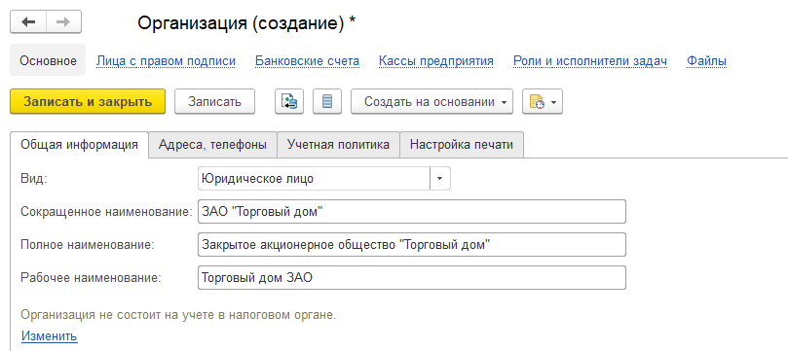
Создание организации ЗАО «Торговый дом»

Slide 3
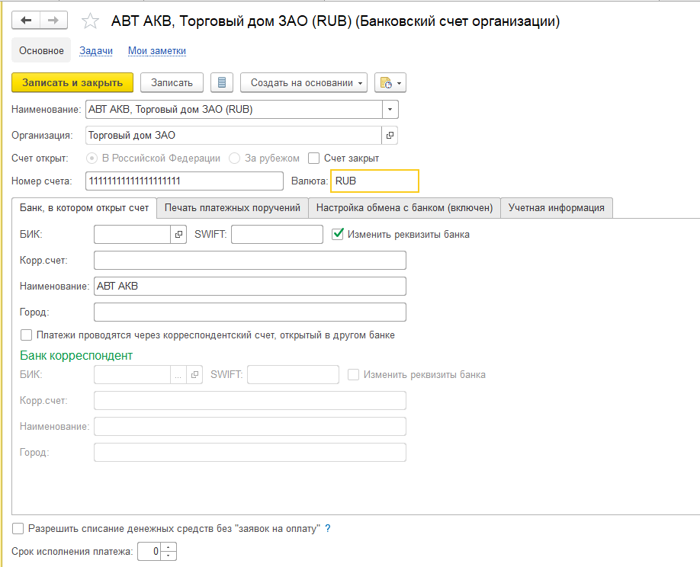
Добавление банковского счёта организации

Slide 4
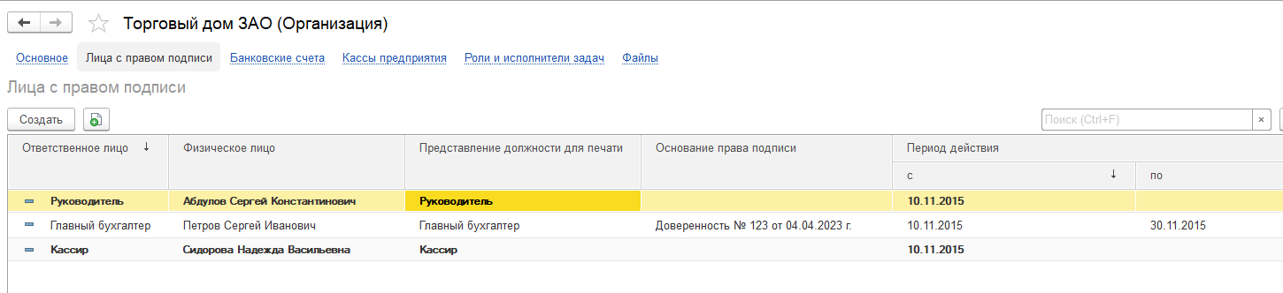
Заполнение ответственных лиц организации

Slide 5
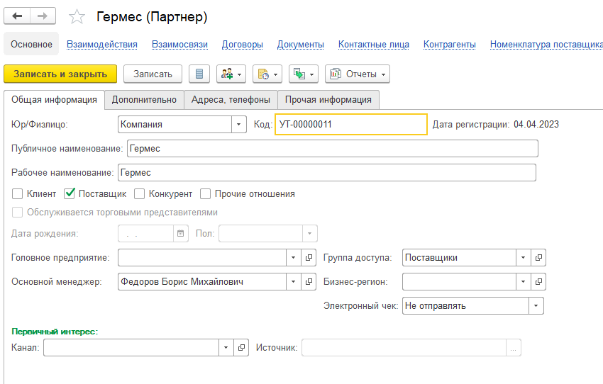
Создание партнёра

Slide 6
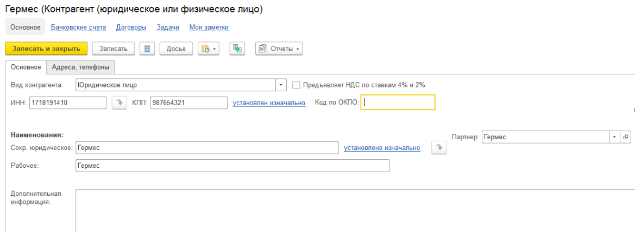
Создание контрагента

Slide 7
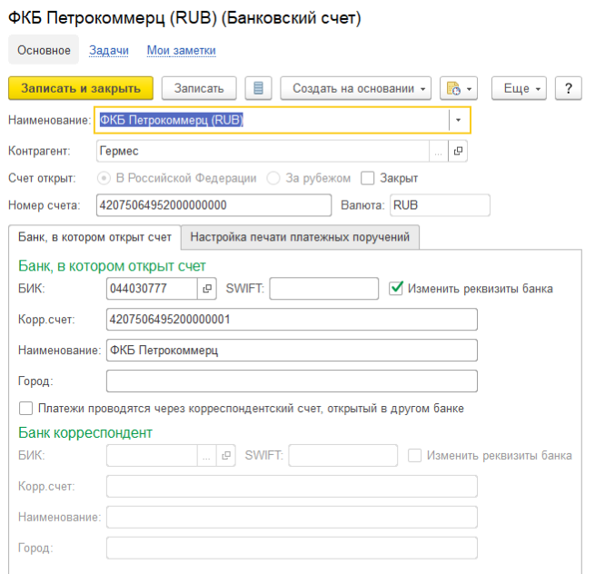
Добавление банковского счёта контрагента

Slide 8
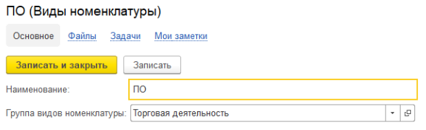
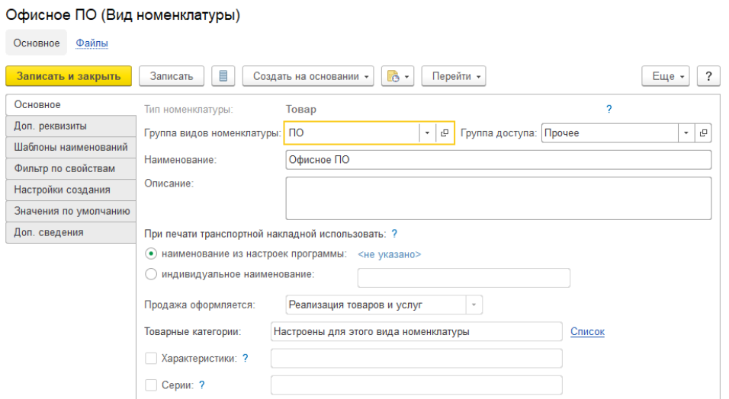
Добавление номенклатуры

Slide 9
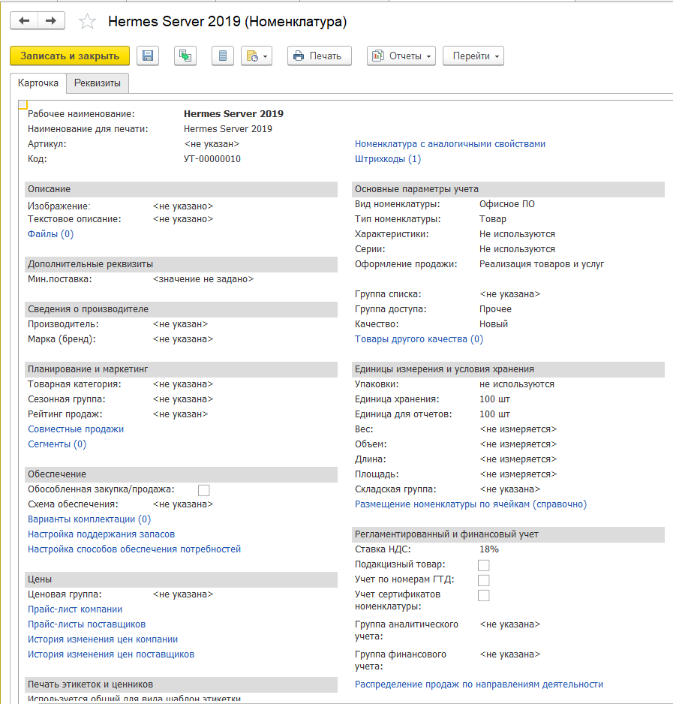
Добавление номенклатуры

Slide 10
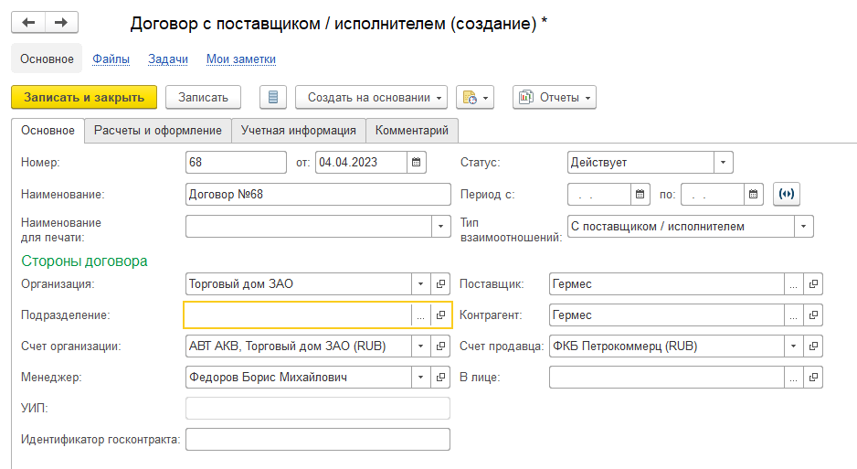
Добавление договора с поставщиком

Slide 11
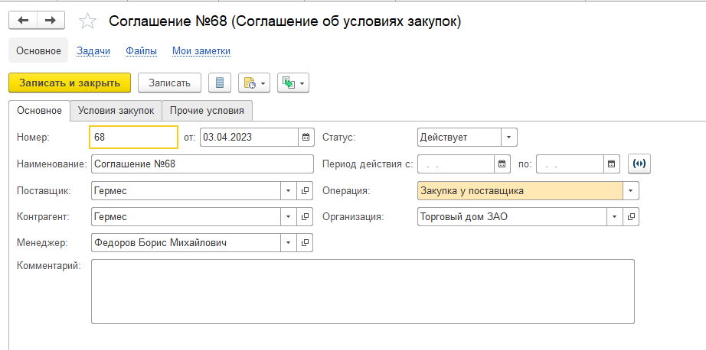
Добавление соглашения об условиях закупок с поставщиком

Slide 12
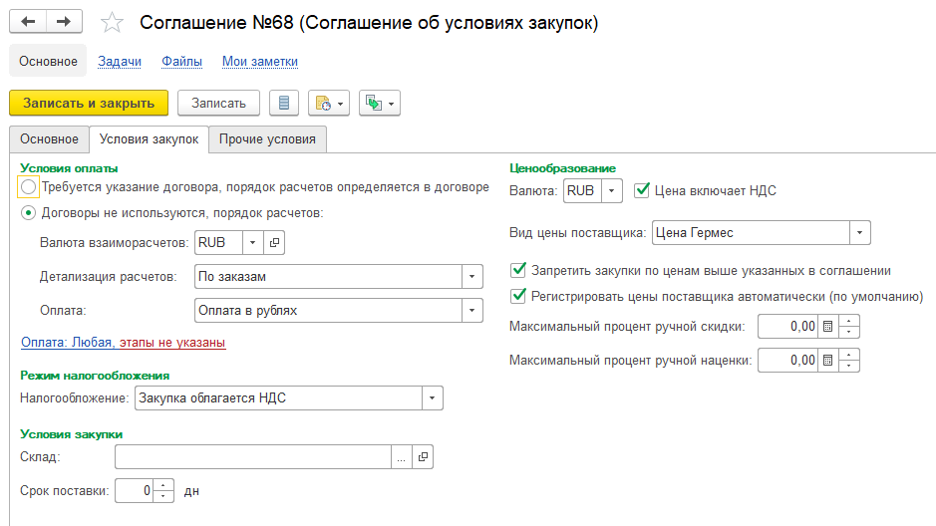
Добавление соглашения об условиях закупок с поставщиком

Slide 13
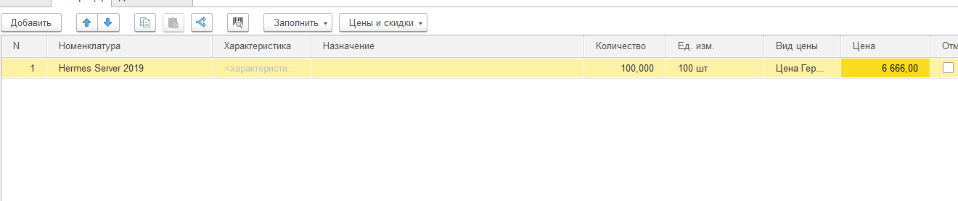
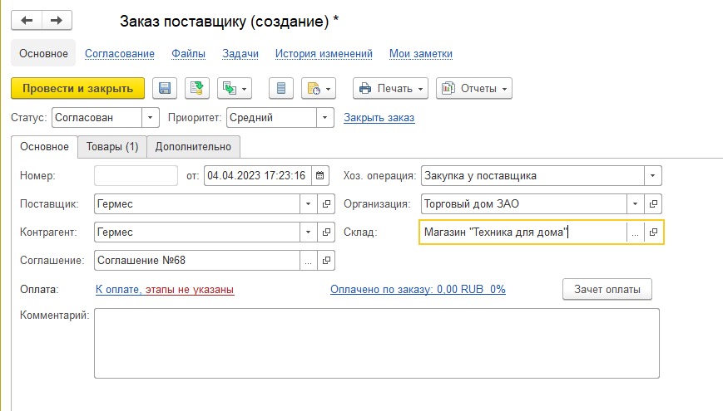
Добавление заказа поставщику

Slide 14
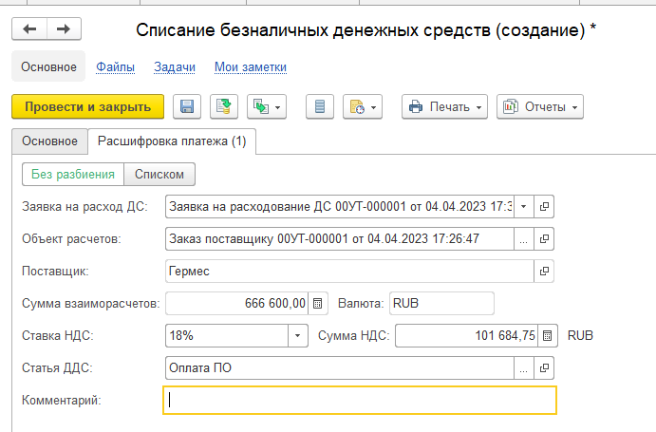
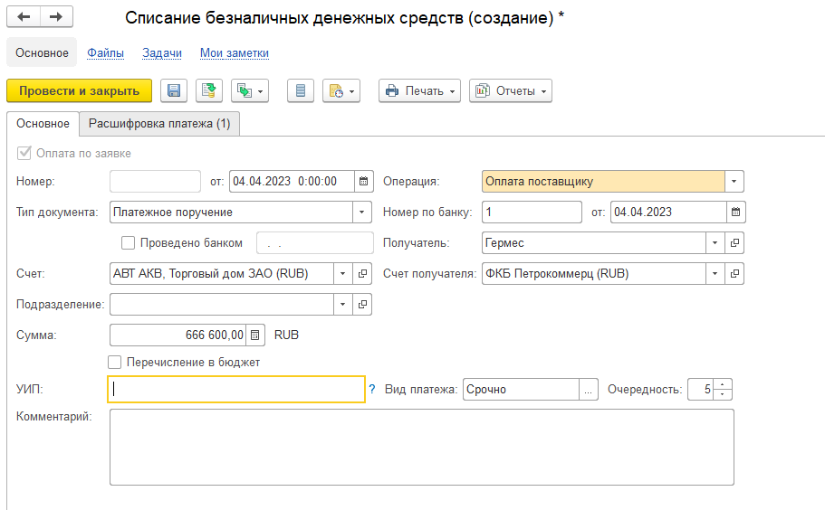
Добавление списания БДС

Slide 15
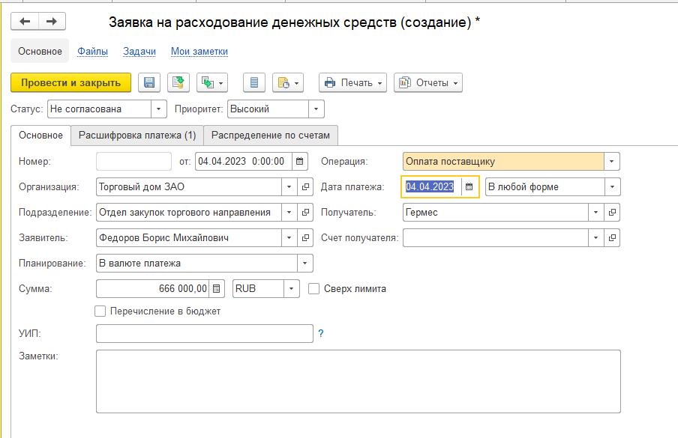
Добавление заявки на расходование ДС

Slide 16
Задание
02
Покупатель ИП «Петров» приобрел за наличный расчет товар

Slide 17
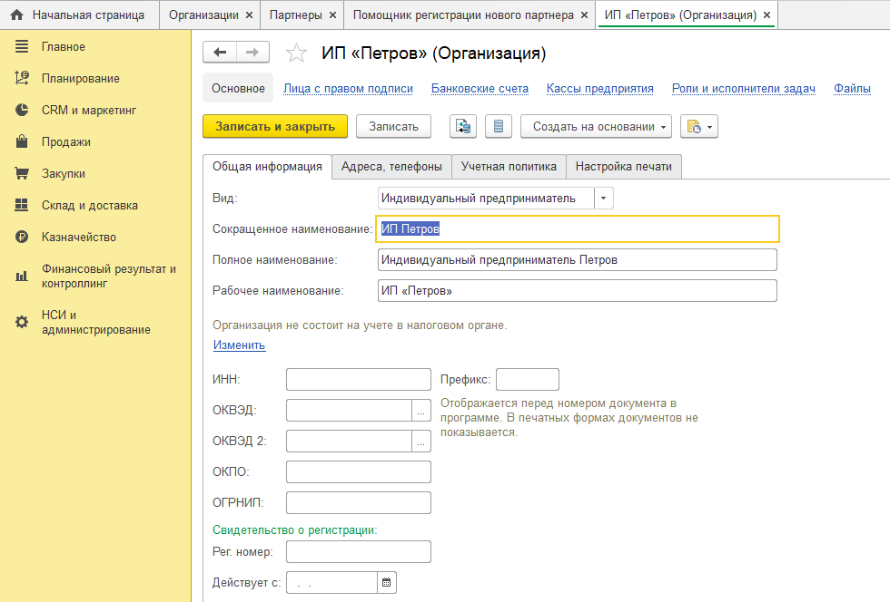
Создание ИП

Slide 18
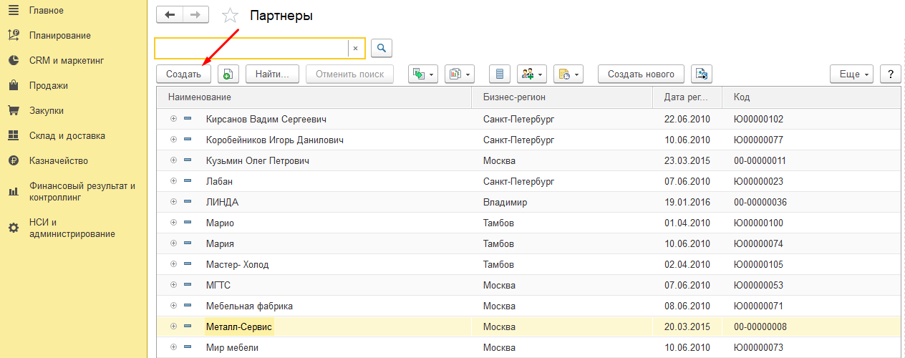
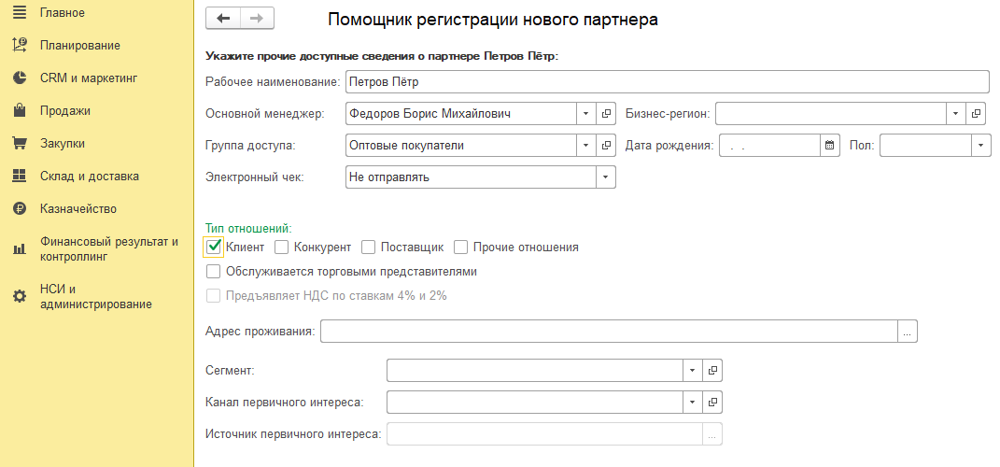
Регистрация партнёра

Slide 19
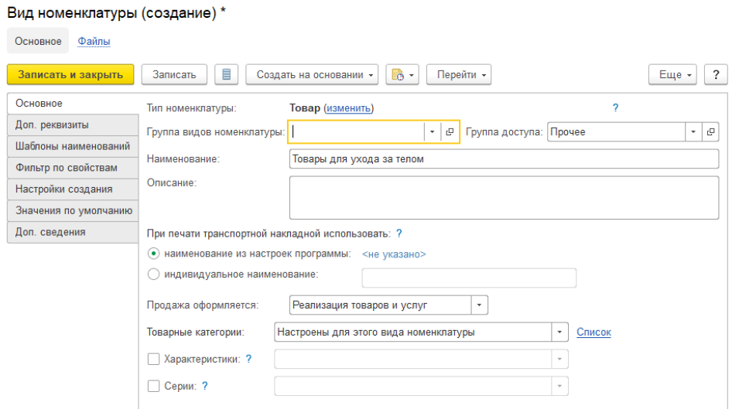
Добавление вида номенклатуры

Slide 20
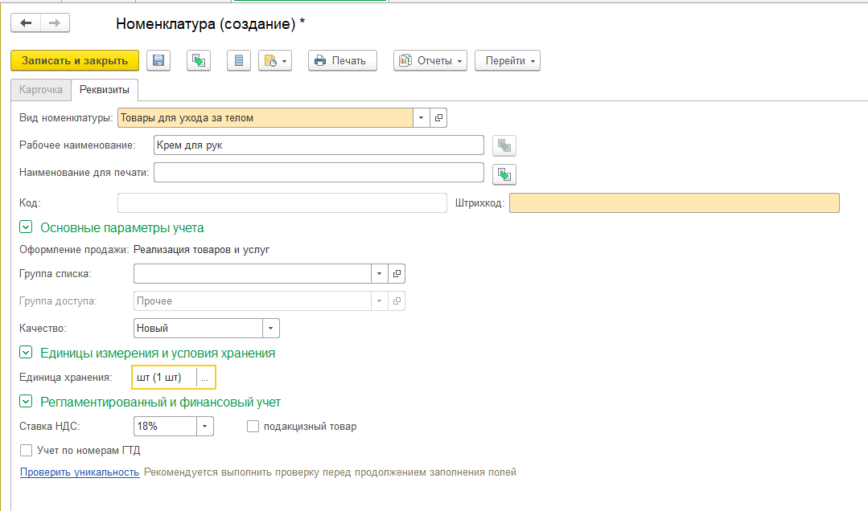
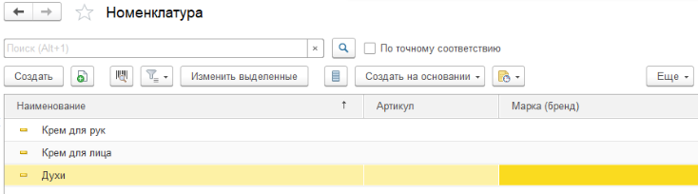
Создание номенклатуры

Slide 21
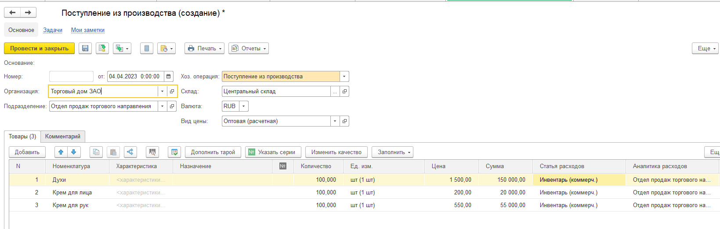
Оформление поступления товаров из производства

Slide 22
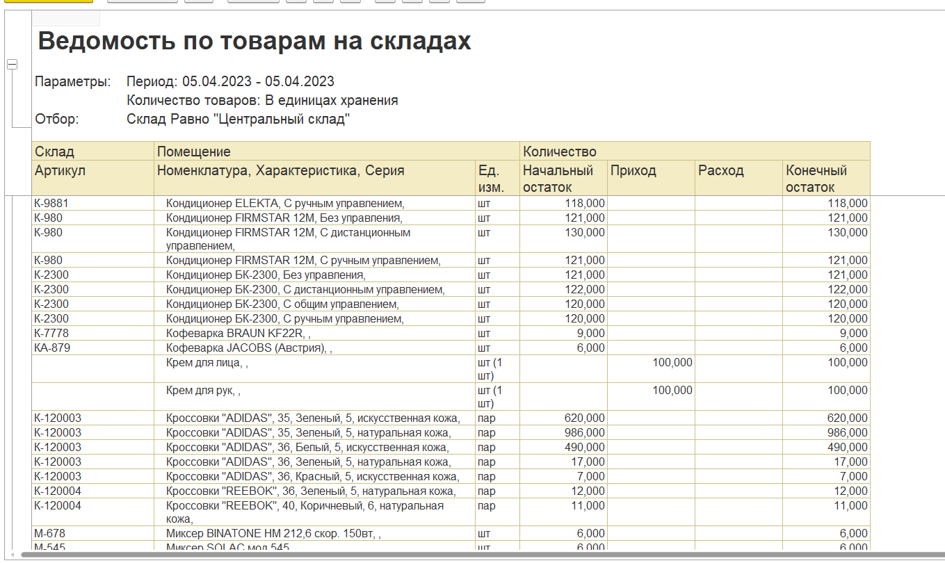
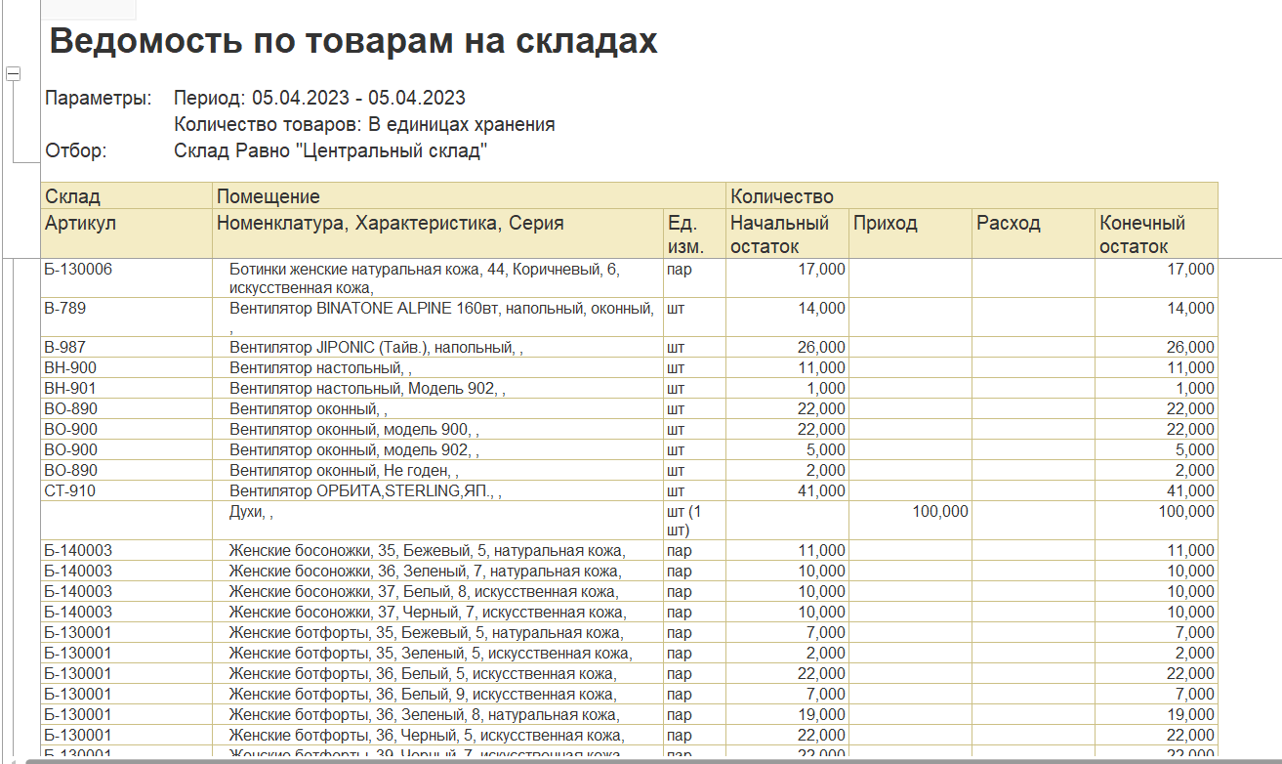
Проверяем
наличие товара

Slide 23
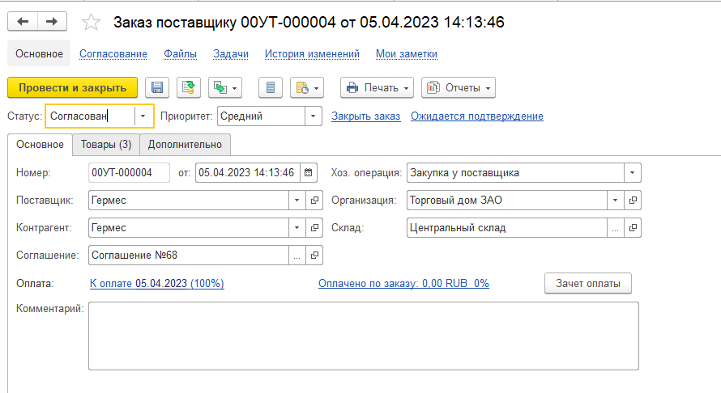
Добавление заказа поставщику

Slide 24
Добавление заказа поставщику

Slide 25
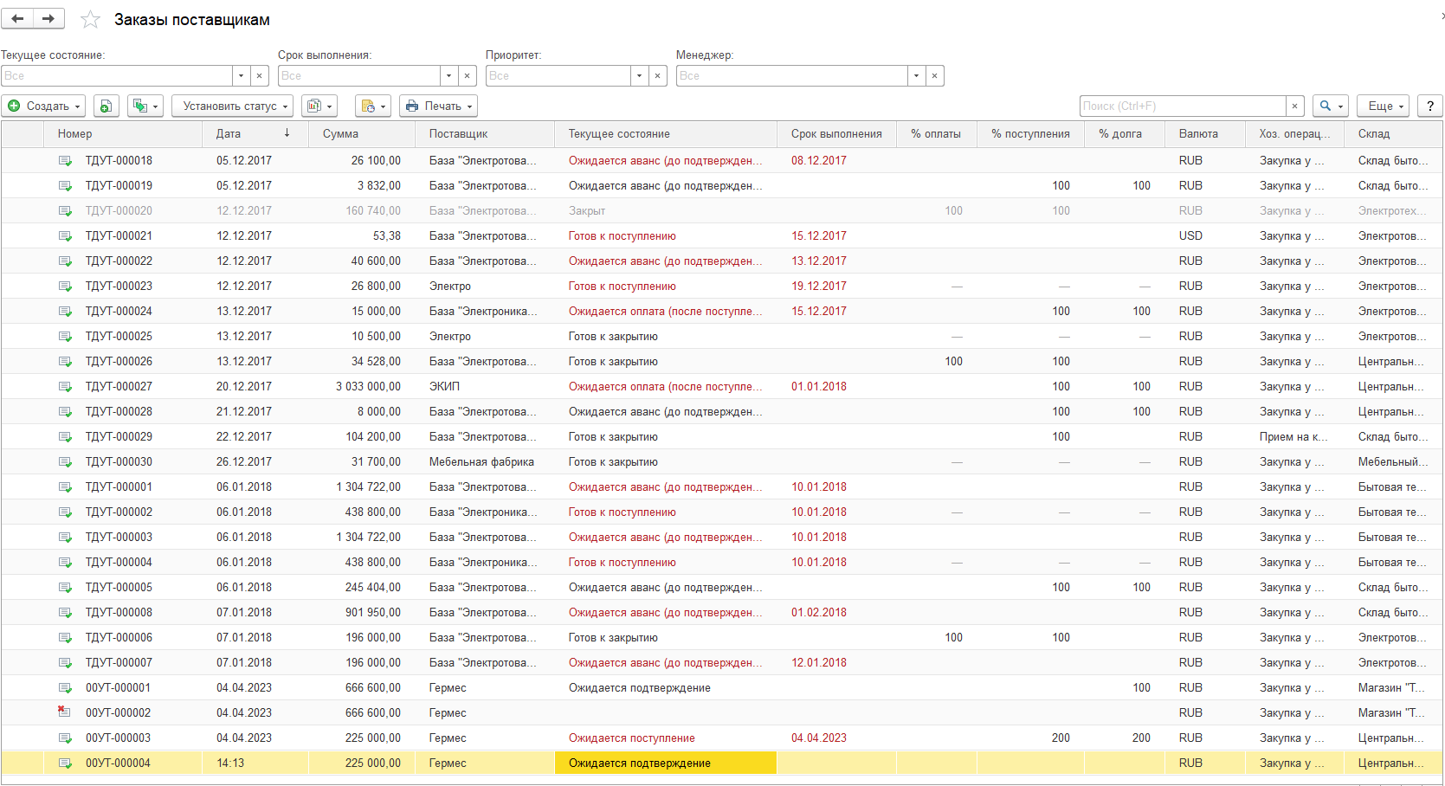
Проверяем наличие заказа

Slide 26
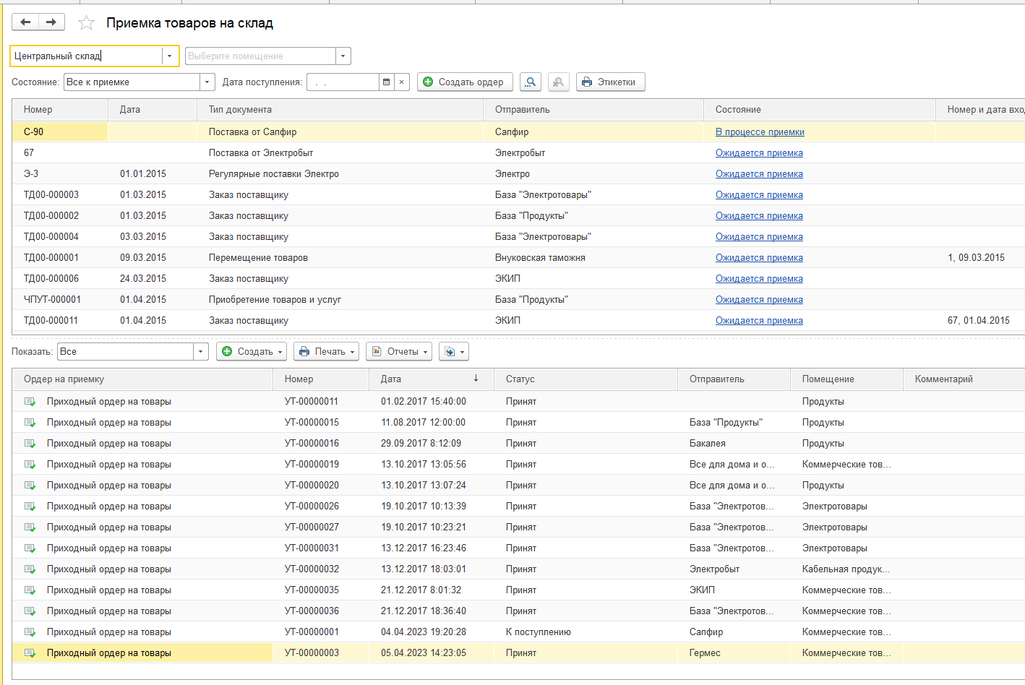
Оформление приёмки товаров на склад

Slide 27
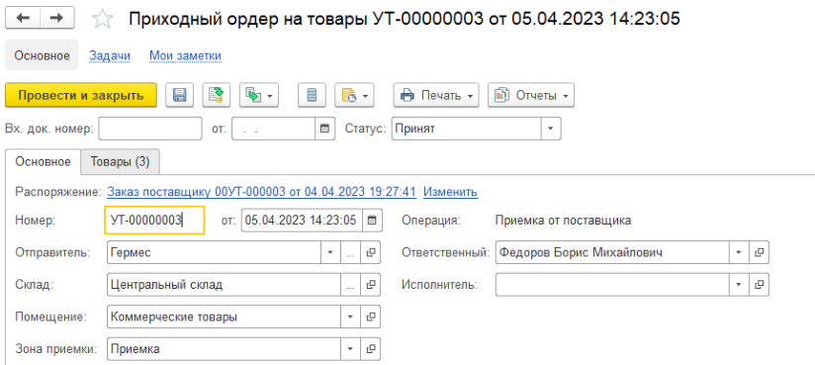
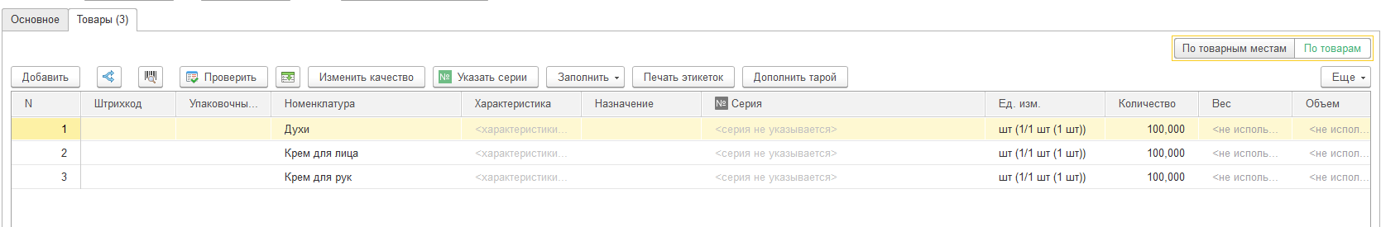
Добавление приходного ордера на товары

Slide 28
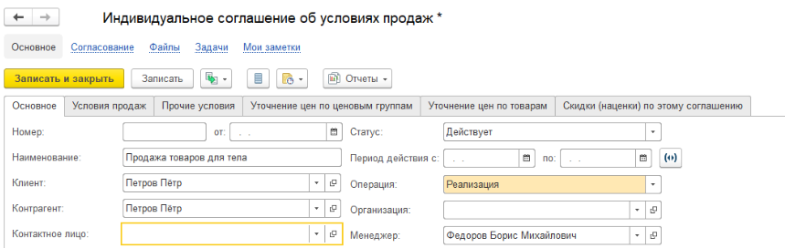
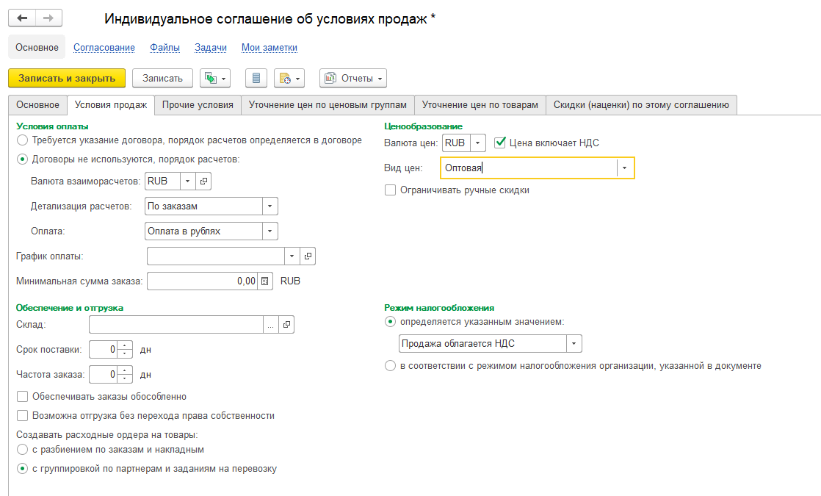
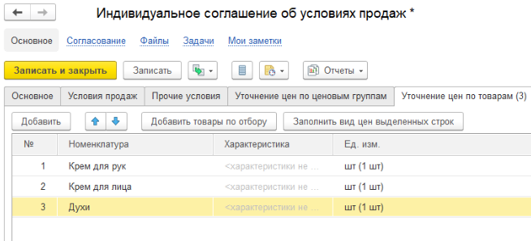
Оформление индивидуального соглашения об условиях
продаж

Slide 29
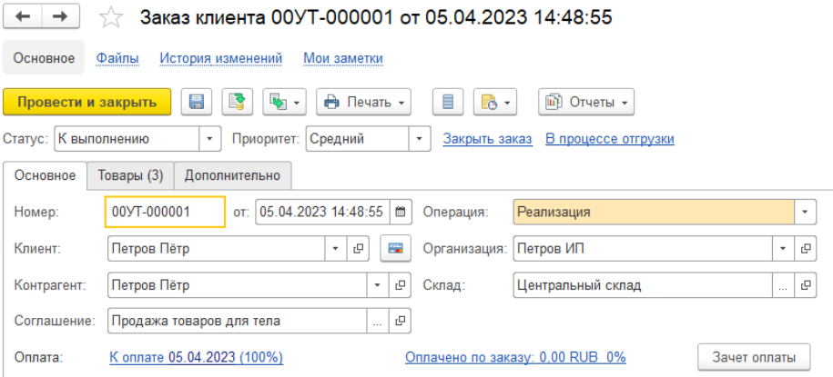
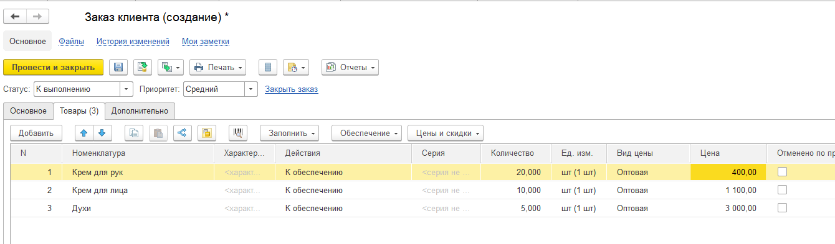
Создание заказа клиента

Slide 30
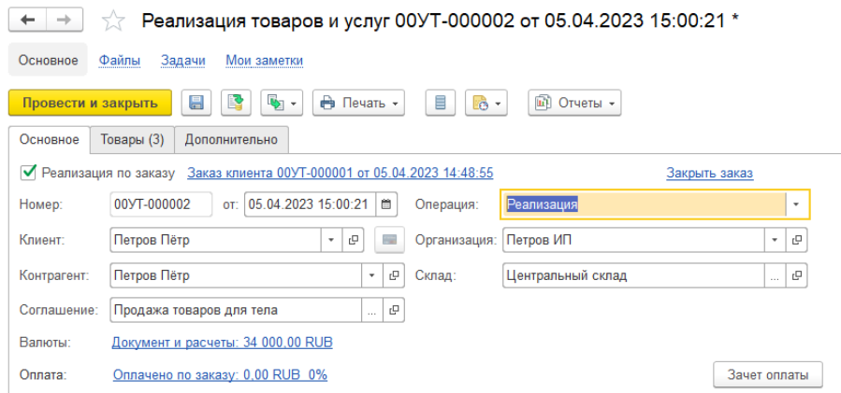
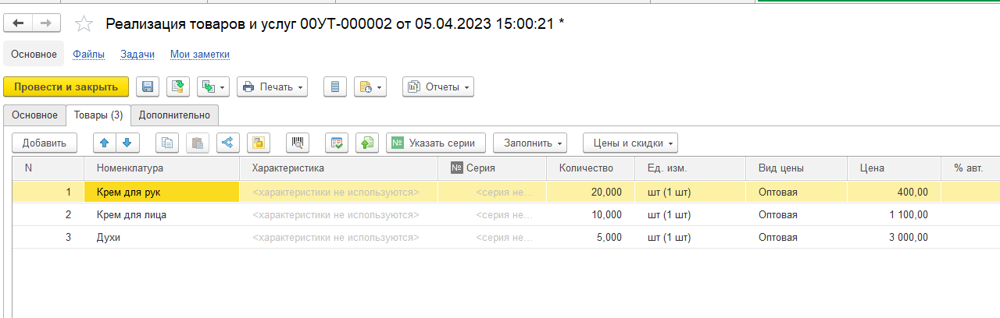
Добавление документа реализация товаров и услуг

Slide 31
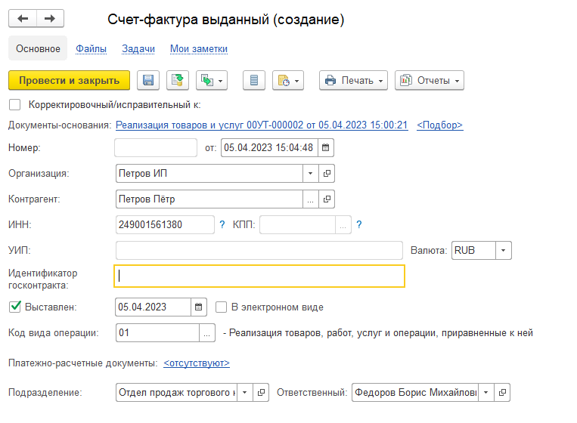
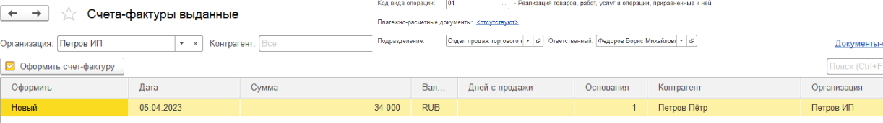
Оформление счёт-фактуры

Slide 32
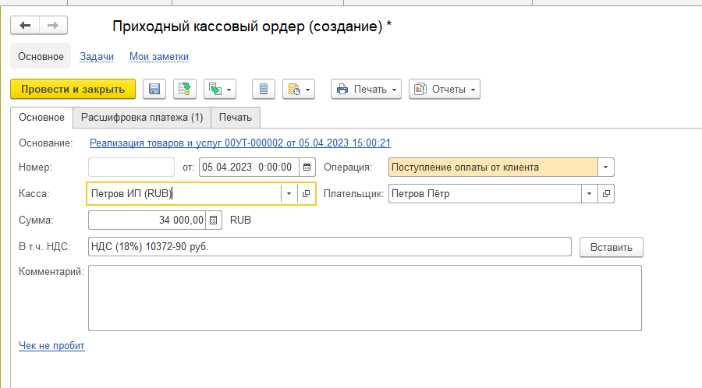
Создание приходного кассового ордера

Slide 33
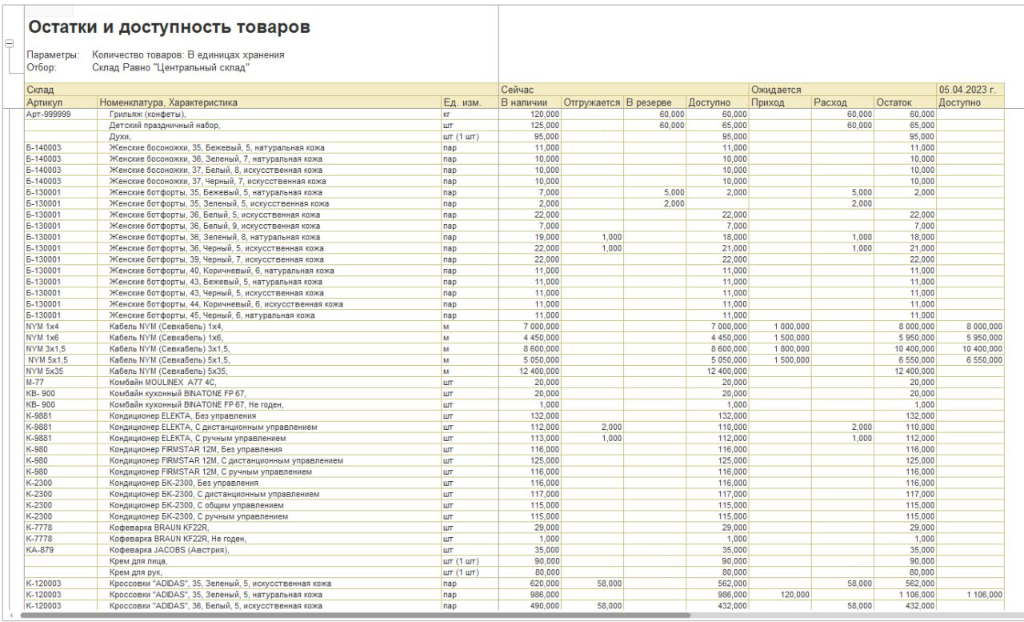
Проверка содержимого склада

Slide 34

Спасибо за внимание!

